Slide 1






Contents01
Contents 02
담당 주제 소개
MES란
Contents 03
Contents 04
프로젝트 소개
프로젝트 산출물 발표
Contents 05
마무리

Slide 2
01
프로젝트 전체 주제
각 팀 세부 주제
담당 주제 소개

Slide 3
02
프로젝트 주제
팀 소개
통합 플랫폼 적용을 위한
생산공정 관리 솔루션 구축
1
Team
2
Team
공정별 에러 현황 및
제품생산 분석모니터링 및
상관 분석 시스템 구축
에너지 효율성 모니터링 및 생산연계분석 시스템 구축

Slide 4
02
개념 및 기대효과
MES의 현황
MES란?

Slide 5



03-1
개념 및 기대효과
통합 생산관리 시스템
생산성 향상
오류발생 감소
품질 고도화
생산 자동화
현장 모니터링
데이터 분석
비용 절감
데이터 활용도 향상
업무시간 감소
= 현장 밀착형 생산지원 정보시스템
1)화살표 : 기대효과
출처 :중소제조기업의 MES구축 사례를 통한 성공요인 연구, 상명대학교 대학원, 김흥대, 2017

Slide 6






03-2
MES의 기능
기준정보관리
자재재고관리
작업관리
MES
생산실적관리
영업경영관리
품질관리
출처 : 제조업에서의 MES시스템 구축, 한국 폴리텍 V대학, 이명희, 2013.04.18

Slide 7
03-3
03
관련 통계자료
출처 : 중소기업청의 정보화 지원사업 활용 및 활용효과 - 중소기업 생산정보화 사업(2007)
스마트공장 추진현황- 「뿌리산업실태조사」, 산업통상자원부 ,(2019)

Slide 8
03
흐름도 및 구조
프로젝트 산출물
MES 프로젝트
마무리 및 성찰

Slide 9
04-1
프로젝트 진행 흐름
프로젝트 준비
프로젝트 기획
프로젝트 기획
개발 진행 - 1
개발 진행 - 2
검토 및 디버깅
01월 3주차
01월 4주차
02월 1~2주차
02월 3~4주차
03월 1~2주차
03월 3주차
- 목표 설정
스케줄링 설정
언어, 프레임워크,서버 설정
- FLOWCHART 생성
- 와이어프레임 제작
데이터베이스 모델링
ER다이어그램 제작
자재관리 페이지 제작
생산공정 페이지 제작
에러 데이터 생성
분류별 차트그래프 제작
프로그램 검토
반성회 및 마무리
1) 설명을 입력해주세요

Slide 10










04-2
사용 언어 및 프로그램
언어 및 라이브러리
차트 구현 방법
서버 구축

Slide 11
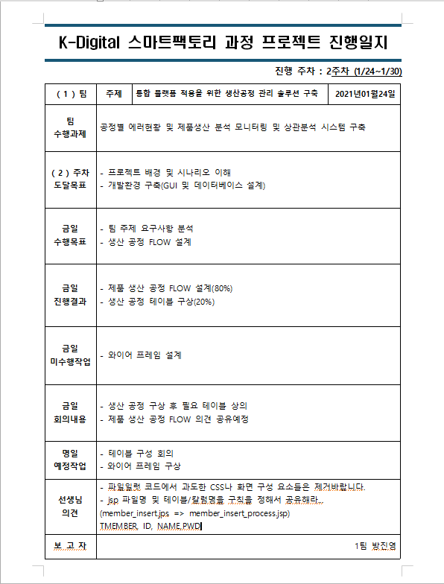
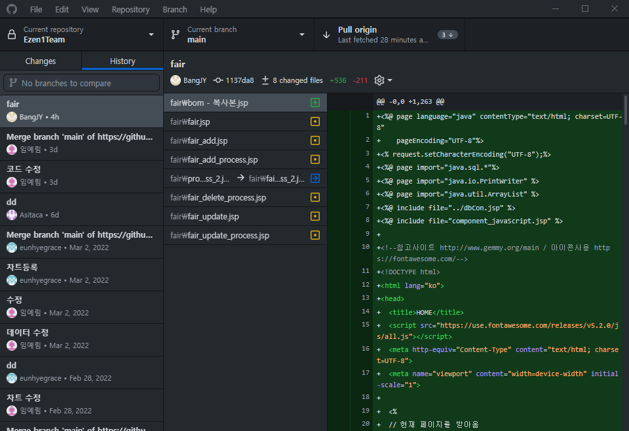
04-3
목표관리 및 스케줄링
일일 진행일지 작성
Github
1) 설명을 입력해주세요

Slide 12
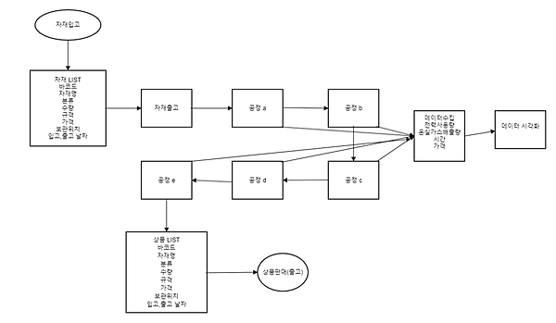
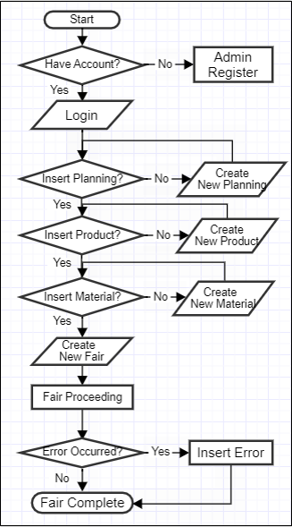
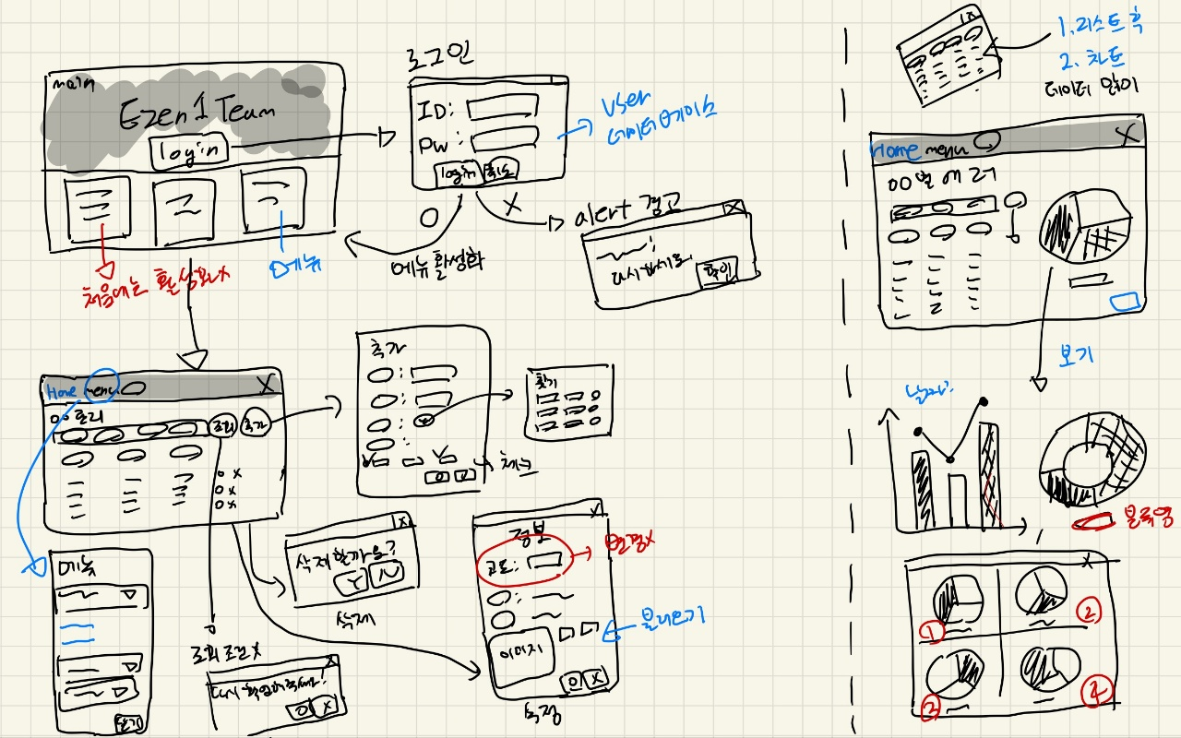
04-4
화면 설계 및 흐름도 계획
.
Flowchart
Wireframe
흐름도
화면설계

Slide 13
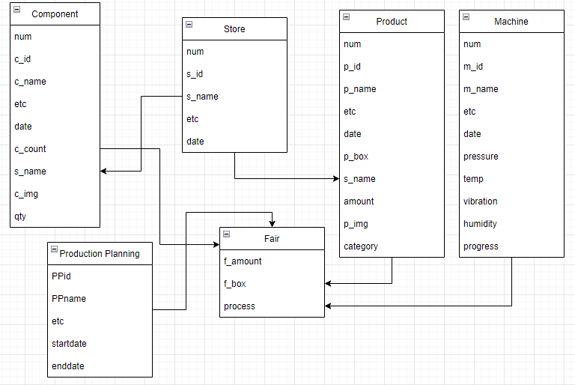
04-5
데이터베이스 관리
ER다이어그램 설정.
1) 설명을 입력해주세요
출처 : 출처를 적어주세요

Slide 14
04
1Team 발표
2Team 발표
프로젝트 산출물 발표

Slide 15
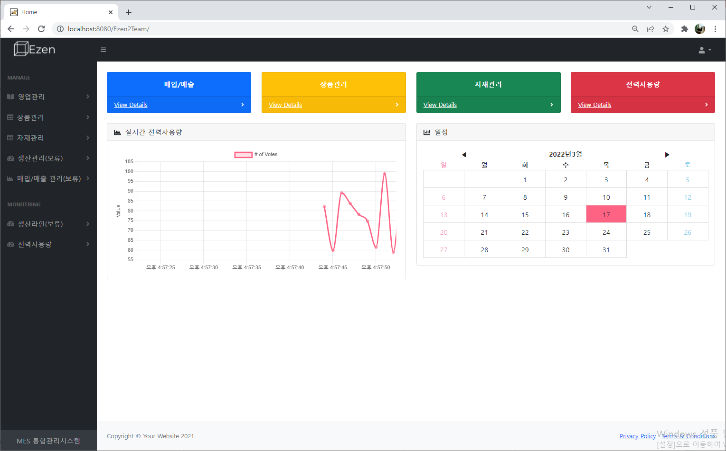
04-6
프로젝트 산출물
1) 프로젝트 결과물

Slide 16
05
마무리 및 성찰
마무리

Slide 17


04-7
마무리 및 성찰
GOOD!
팀원 간의 원활한 회의 및 업무 분배
피드백을 통한 빠른 개선
BAD..
시간 부족으로 인한 약간 부족한 마무리
프로젝트 주제 대한 참고자료 부족
1) 설명을 입력해주세요

